Slide 1

ネパール語
6.「糖尿病」の飲み薬
6."मधुमेह"को खाने औषधी
飲み薬は大きく分けて、①インスリンを出しやすくする薬、
②インスリンを効きやすくする薬、
③糖の吸収を抑制したり、排泄する薬があります。
मधुमेहको खाने औषधीहरूलाई प्रमुख रूपमा
① इन्सुलिन निस्कन उत्प्रेरित गराउने औषधी,
② इन्सुलिनको कार्य क्षमता बढाउने औषधी र
③ शरीरको ग्लूकोज ग्रहण गर्ने कार्य घटाउने, शरीरबाट ग्लूकोज बाहिर निकाल्ने औषधी
गरी तीन वर्गमा विभाजन गर्न सकिन्छ।
①インスリンを出しやすくする薬
① इन्सुलिन निस्कन उत्प्रेरित गराउने औषधीहरू
  スルホニル尿素（SU）薬
  सल्फोनीलुरिया [Sulfonylureas (SUs)]
  速効型インスリン分泌促進薬
  ग्ल्यानाइड्स (Glinides)
  DPP-4阻害薬
  DPP-4 इन्हिविटर (DPP-4 inhibitors)
  GLP-1受容体作動薬
  GLP-1 एगोनिस्ट (GLP-1 agonist)
  グリミン系
  आईमेग्लामेन (Imeglimin)
  （グリミン系はインスリンを分泌する作用と、効きやすくする作用、両方があります。説明は次ページの②インスリンを効きやすくする薬 をご覧ください。）
［आईमेग्लामेन (Imeglimin) नामक औषधीमा इन्सुलिन निस्कन उत्प्रेरित गराउने र
इन्सुलिनको कार्य क्षमता बढाउने दुबै वर्गमा पर्ने औषधीहरू पाइन्छ। यो औषधीको बारेमा
तेस्रो पेजको ② इन्सुलिनको कार्य क्षमता बनाउने औषधीहरू भन्ने ठाँउमा लेखिएको
छ।]

Slide 2
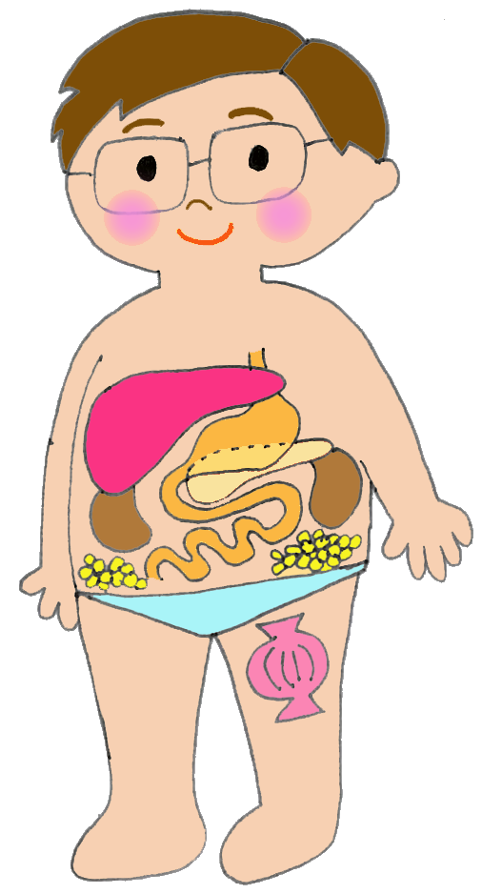
ネパール語
DPP-4阻害薬
DPP-4 इन्हिविटर
○膵臓に働くインクレチンというホルモンの働きを強め、膵臓からインスリンを出します
○यो औषधीले अग्न्याशय (प्यान्क्रियाज)मा काम गर्ने इन्क्रिटिन नामक रागरस (हर्मोन)को कामलाई तीव्र गरी, अग्न्याशयबाट इन्सुलिन निकाल्छ।
●起こりやすい副作用：低血糖など(特にSU薬やインスリンと同時に使った時に起こりやすい)
●प्राय देखिने अनिच्छित असरहरू: अल्प ग्लूकोज रक्तता (रगतमा सुगरको कमी) आदि (विशेष गरी SUs र इन्सुलिन एकैसाथ प्रयोग गरेको बेला देखिने सम्भावना बढी हुन्छ)
*副作用については主なものを載せています
*मधुमेहको औषधीहरूको प्रायजसो देखिन सक्ने अनिच्छित असरहरू (साइड इफेक्टहरू) उल्लेख
गरिएका छौं।
スルホニル尿素(SU)薬
सल्फोनीलुरिया (SUs)
○膵臓からインスリンを出します。
○यो औषधीले अग्न्याशयबाट इन्सुलिन निकाल्छ।
●起こりやすい副作用：低血糖、体重が増えるなど
●प्राय देखिने अनिच्छित असरहरू: अल्प ग्लूकोज रक्तता (रगतमा सुगरको कमी), तौल बढ्ने आदि
薬の名前：
औषधीको नाम:
GLP-1受容体作動薬
GLP-1 एगोनिस्ट
○GLP-1というホルモンに似た作用で膵臓からインスリンを出します(1日の最初に飲んだり食べたりする前に、約120ml以下の水で内服、その後30分は飲食しない）
○यो औषधीले GLP-1 नामक रागरसको काम गर्छ र अग्न्याशयबाट इन्सुलिन निकाल्छ। (दिनको सुरूवातमा केहि नखाई खालि पेटमा लगभग 120ml भन्दा कम पानीसँग सेवन गर्नुपर्छ र त्यसको 30 मिनेटसम्म केही खानुहुँदैन)
起こりやすい副作用： 胃の気持ち悪さ、便秘、下痢、低血糖(特にSU薬やインスリンと同時に使う時) など
प्राय देखिने अनिच्छित असरहरू: पेटको अवस्थामा खराबी, कब्जियत, पखाला, अल्प ग्लूकोज रक्तता (रगतमा सुगरको कमी) (विशेष गरी SUs र इन्सुलिन एकैसाथ प्रयोग गरेको बेला) आदि
薬の名前：
औषधीको नाम:
速効型インスリン分泌促進薬
ग्ल्यानाइड्स
○薬を飲んだ直後に、短い時間効いて膵臓からインスリンを出しやすくします。食事の直前に飲み、食後の血糖の上がりを抑えます。
○यो औषधीले सेवन गर्ने बित्तिकै काम गर्छ र अग्न्याशयबाट इन्सुलिन निस्कन उत्प्रेरित गर्छ। त्यसैले यो औषधी सेवन गर्ने बित्तिकै खाना खानुपर्छ। यो औषधीले खाना खाएपछि रगतमा बढ्ने ग्लूकोजको मात्रालाई घटाउछ।
●起こりやすい副作用：低血糖など
●प्राय देखिने अनिच्छित असरहरू: अल्प ग्लूकोज रक्तता (रगतमा सुगरको कमी) आदि
膵臓
अग्न्याशय (प्यान्क्रियाज)
薬の名前：
औषधीको नाम:
薬の名前：
औषधीको नाम:
グリミン系: 説明は次ページをご覧ください
आईमेग्लामेन: यसको बारेमा अर्को पेजमा लेखिएको छ।

Slide 3
ネパール語
②インスリンを効きやすくする薬
② इन्सुलिनको कार्य क्षमता बढाउने औषधीहरू
  ビグアナイド薬
  बिगुआनाइड (Biguanides)
  チアゾリジン薬
  थायजोलिन्डायन् [Thiazolidinediones (TZDs)]
  グリミン系
  आईमेग्लामेन (Imeglimin)
  （インスリンを分泌する作用、効きやすくする作用、両方があります。）
(इन्सुलिन निस्कन उत्प्रेरित गराउने र इन्सुलिनको कार्य क्षमता बढाउने दुबै वर्गमा
पर्ने औषधीहरू पाइन्छ।)
*副作用については主なものを載せています
*मधुमेहको औषधीहरूको प्रायजसो देखिन सक्ने अनिच्छित असरहरू (साइड इफेक्टहरू) उल्लेख
गरिएका छौं।
ビグアナイド薬
बिगुआनाइड
○肝臓が糖を作るのを抑えます。
また、糖の吸収を抑制したり、筋肉などでのインスリンの効きを良くする作用などがあります。
○यो औषधीले कलेजोको ग्लूकोज उत्पादन घटाउछ। साथै शरीरको ग्लूकोज ग्रहण गर्ने कार्य घटाउने र मांसपेशीहरूमा उपयोग हुने इन्सुलिनको कार्य क्षमता बढाउने आदि गर्छ।
●起こりやすい副作用：下痢、気持ち悪さなど
●प्राय देखिने अनिच्छित असरहरू: पखाला, बान्ता होला जस्तो हुने (वाकवाकी) आदि
グリミン系
आईमेग्लामेन
○血糖値が高い時に膵臓からインスリンを出し、血糖値を下げます（膵臓のβ細胞を守る作用もあります）。また肝臓で糖が作られるのを抑えたり、筋肉での糖の取り込みを増やすなどで、インスリンの効き目をよくします。
○यो औषधीले रगतमा ग्लूकोजको मात्रा (सुगर लेबल) बढी भएको बेला आग्न्याशयबाट इन्सुलिन निकाली, सुगर लेबल घटाउँछ। (आग्न्याशयको β कोषको रक्षा गर्ने काम पनि गर्छ)। साथै कलेजोको ग्लूकोज उत्पादन घटाउने, मांसपेशीहरूमा ग्लूकोज उपयोग बढाउने जस्ता इन्सुलिनको कार्य क्षमता बढाउने गर्छ।
●起こりやすい副作用：気持ち悪さ、下痢、便秘低血糖(特にSU薬やインスリンと同時に使う時) など
●प्राय देखिने अनिच्छित असरहरू: बान्ता होला जस्तो हुने (वाकवाकी), पखाला, कब्जियत, अल्प ग्लूकोज रक्तता (रगतमा सुगरको कमी) (विशेष गरी SUs र इन्सुलिन एकैसाथ प्रयोग गरेको बेला) आदि
肝臓
कलेजो
膵臓
अग्न्याशय (प्यान्क्रियाज)
脂肪細胞
बोसे तन्तु (एडिपोस टिष्यू)
筋肉
मांसपेशी
薬の名前：
औषधीको नाम:
チアゾリジン薬
थायजोलिन्डायन्
○脂肪組織、筋肉、肝臓などに働きかけて、インスリンの体への効きを良くします。
○यो औषधीले बोसे तन्तु, मांसपेशी, कलेजो लगायतका ठाउँहरूमा काम गर्छ र शरीरमा उपयोग हुने इन्सुलिनको कार्य क्षमता बढाउँछ।
●起こりやすい副作用：むくみ、体重増加など
●प्राय देखिने अनिच्छित असरहरू: सुन्निने, तौल बढ्ने आदि
薬の名前：
औषधीको नाम:
薬の名前：
औषधीको नाम:

Slide 4
ネパール語
③糖の吸収を抑制したり、排泄する薬
③ शरीरको ग्लूकोज ग्रहण गर्ने कार्य घटाउने, शरीरबाट ग्लूकोज बाहिर निकाल्ने औषधीहरू
  SGLT2阻害薬
  SGLT2 इन्हिविटर [SGLT-2 inhibitors (SGLT2i)]
  α-グルコシダーゼ阻害薬
  α-ग्लुकोसिडेज इन्हिविटर [α-glucosidase inhibitors (aGI)]
*副作用については主なものを載せています
*मधुमेहको औषधीहरूको प्रायजसो देखिन सक्ने अनिच्छित असरहरू (साइड इफेक्टहरू) उल्लेख
गरिएका छौं।
SGLT2阻害薬
SGLT2 इन्हिविटर
○血糖値が高い時に、腎臓から糖を尿中に出し、血糖値を下げます。
○यो औषधीले रगतमा ग्लूकोजको मात्रा (सुगर लेबल) बढी भएको बेला मृगौला हुँदै पिसाब मार्फत ग्लूकोज शरीर बाहिर निकाल्छ र सुगर लेबल घटाउँछ।
●起こりやすい副作用：脱水、尿路･性器感染など
●प्राय देखिने अनिच्छित असरहरू:
शरीरमा पानीको कमी, मूत्रमार्गमा संक्रमण (पिसाब इन्फेक्सन) र यौन अङ्गमा संक्रमण (यौन अङ्गमा इन्फेक्सन) आदि
α-グルコシダーゼ阻害薬(α-GI)
α-ग्लुकोसिडेज इन्हिविटर (α-GI)
○小腸での糖の消化・吸収を遅らせます。食事の直前に飲み、食後の血糖の上がりを抑えます。
○यो औषधीले सानो आन्द्राको पाचन प्रक्रिया र शोषण प्रक्रियालाई सुस्त गराउँछ। त्यसैले औषधी खाने बित्तिकै खाना खाएमा त्यसपछि रगतमा बढ्ने ग्लूकोजको मात्रालाई यो औषधीले बढ्न दिदैन।
○低血糖時はブドウ糖を摂取する。
○अल्प ग्लूकोज रक्तता (रगतमा सुगरको कमी) भएमा ग्लुकोज चक्की खानुपर्छ।
●起こりやすい副作用：腹部膨満感、下痢、おならの増加など
●प्राय देखिने अनिच्छित असरहरू:
पेट फुलेको महसुस हुने, पखाला, बढी पाद आउने आदि
腎臓
मृगौला
小腸
सानो आन्द्रा
薬の名前：
औषधीको नाम:
薬の名前：
औषधीको नाम:

